Slide 2
Mise en place de la classe « prépa-2de »
Classe préparatoire à la classe de Seconde
Phase préfiguratrice 2024-2025

Slide 3
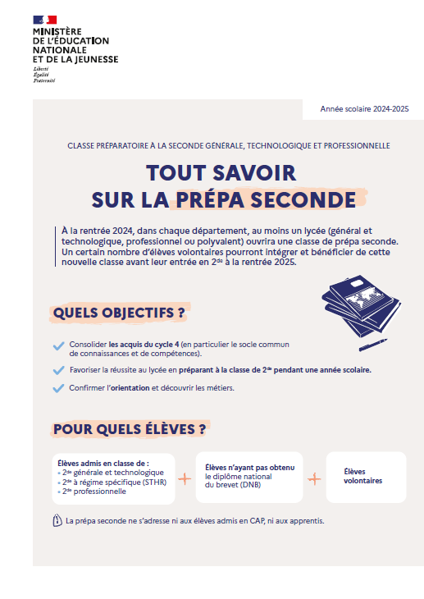
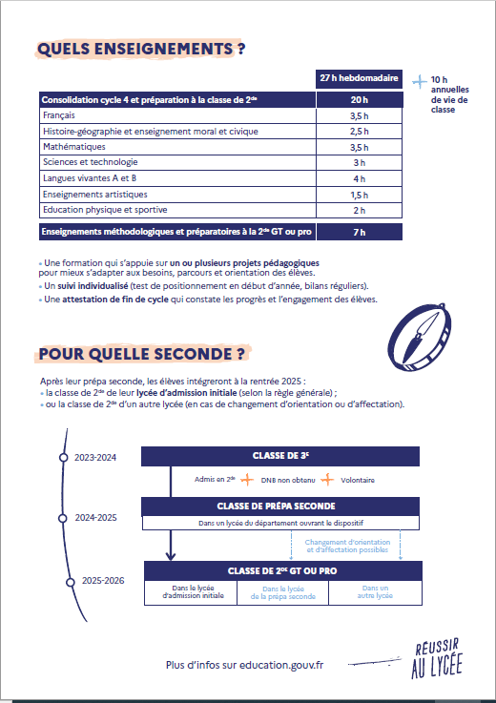
Les ressources disponibles
 Flyer distribué à tous les élèves de 3e au cours du 3e trimestre
Page eduscol dédiée à la classe « prépa-2de » sur laquelle se trouve aussi :
Une « Foire aux questions » (FAQ)
Un diaporama adaptable (pour les équipes pédagogiques, les familles et selon les académies)

Slide 4
Les lycées accueillant la classe « prépa-2de »
107 lycées identifiés par les recteurs d’académie
1 lycée dans chaque département
61 LPO
38 LGT
8 LP

Slide 5
Le parcours des élèves volontaires pour rejoindre une classe « prépa-2de »
Classe de 2de
Générale et technologique ou professionnelle
DNB obtenu
DNB non-obtenu
Classe de « prépa-2de »
Admis en 2de et volontaires pour la classe « prépa-2de»
Classe de 3e

Slide 6
La règle générale du parcours « prépa-2de »: un maintien de l’orientation et du lycée d’admission initiale
Classe de 2de
GT ou pro
Dans le lycée d’admission initiale
Dans un lycée préfigurateur
DNB obtenu
DNB non-obtenu
Classe de « prépa-2de »
Admis en 2de et volontaires pour la classe « prépa-2de»
Classe de 3e

Slide 7
La possibilité de parcours différents
de la règle générale
Classe de 2de
GT ou pro
Dans le lycée d’admission initiale
Dans le lycée préfigurateur
Dans un autre lycée
Changements d’orientation et d’affectation possibles à l’issue de la classe
Dans un lycée préfigurateur
DNB obtenu
DNB non-obtenu
Classe de « prépa-2de »
Admis en 2de et volontaires pour la classe « prépa-2de»
Classe de 3e

Slide 8
PRESENTATION AUX ELEVES ET A LEUR FAMILLE

Slide 9
Les élèves concernés par la classe « prépa-2de »
Ont été admis en classe de seconde
Cette classe ne s’adresse ni aux élèves admis en CAP ni aux apprentis.
N’ont pas obtenu le diplôme national du brevet (DNB)
Sont volontaires et ont été identifiés par les équipes pédagogiques du collège puis du lycée comme pouvant tirer bénéfice de cette classe « prépa-2de »

Slide 10
Les objectifs de la classe « prépa-2de » : une classe tremplin
Consolider les acquis du collège (le socle commun)
Il ne s’agit pas de refaire une classe de troisième.
✓ Favoriser la réussite des élèves au lycée en préparant à la classe de seconde
✓ Confirmer l’orientation et découvrir les métiers

Slide 11
Les modalités d’inscription en classe « prépa-2de »
Au collège
Au lycée
Information aux familles
(flyer, lycée préfigurateur de proximité)
Transmission des candidatures par les familles
Confirmation de « pré-inscription » aux familles
Affectation en « prépa-2de » si la famille est toujours volontaire
Inscription de l’élève dans l’établissement d’accueil
temps
Avant le conseil de classe du 3e trimestre de 3e
Après le conseil de classe du 3e trimestre de 3e
Dès les résultats du DNB
Avant la fermeture estivale du lycée

Slide 12
Les enseignements dont bénéficient les élèves
 | Volume horaire hebdomadaire
Consolidation des attendus de fin de cycle des approfondissements (cycle 4) et préparation à la classe de seconde | 20
Français | 3,5
Histoire-géographie et enseignement moral et civique | 2,5
Mathématiques | 3,5
Sciences et technologie | 3
Langues vivantes A et B | 4
Enseignements artistiques | 1,5
Education physique et sportive | 2
Enseignements méthodologiques et préparatoires à la suite du parcours | 7
TOTAL | 27
+ possibilité de suivre des options proposées dans le lycée

Slide 13
PRESENTATION AUX PERSONNELS DE L’EDUCATION NATIONALE

Slide 14
Les textes réglementaires
 Décret relatif à la mise en place, pour l’année scolaire 2024-2025, d’une phase pilote de l’instauration d’un cycle¹ préparatoire à la classe de seconde
 Arrêté relatif à l'organisation et aux volumes horaires la classe préparatoire à la classe de seconde pour la phase pilote pour l’année scolaire 2024-2025
 Note de service relative à la phase de préfiguration de la classe préparatoire à la classe seconde
¹ On appelle « cycle préparatoire à la classe de seconde », l’année non renouvelable dite « prépa-2nde » créée pour préparer la classe de seconde.

Slide 15
Les élèves concernés par la classe « prépa-2de »
Ont été admis en classe de :
seconde générale et technologique
seconde à régime spécifique (STHR)
seconde professionnelle
Cette classe ne s’adresse ni aux élèves admis en CAP ni aux apprentis.
N’ont pas obtenu le diplôme national du brevet (DNB)
Sont volontaires et ont été identifiés par l’équipe pédagogique comme pouvant tirer bénéfice de cette classe « prépa-2de »

Slide 16
Un public fragile dont le potentiel est à conforter :
La pédagogie de projet au service de la mobilisation des élèves
L’adaptation des parcours aux besoins et aux projets d’orientation des élèves
L’encadrement et l’accompagnement favorisé par un effectif réduit
Un suivi individualisé (diagnostic en début d’année, bilans réguliers) en lien avec les familles
Une évaluation bienveillante, formative, valorisant les points forts des élèves
Une attestation de fin de cycle qui constate les progrès et l’engagement des élèves

Slide 17
Les objectifs de la classe « prépa-2de » : une classe tremplin
Consolider les acquis du cycle 4 (en particulier le socle commun de connaissances et de compétences)
Il ne s’agit pas de refaire une classe de troisième.
✓ Favoriser la réussite des élèves au lycée en préparant à la classe de seconde
✓ Confirmer l’orientation et découvrir les métiers

Slide 18
Comment identifier les élèves pouvant tirer bénéfice de la classe « prépa-2de » ?
La classe « prépa-2de » ne s’adresse pas aux élèves de 3e pour lesquels le conseil de classe du 3e trimestre propose un redoublement.
La classe « prépa-2de » s’adresse aux élèves de 3e pour lesquels le conseil de classe du 3e trimestre propose une admission en 2de MAIS anticipe des difficultés éventuelles en lycée et une possible non-obtention du DNB.
Propositions de redoublement
Prépa-2de
Admissions en classe de 2de
Niveau de maitrise du socle commun par les élèves en fin de 3e
DNB non-obtenu
DNB obtenu

Slide 19
Les modalités d’inscription en classe « prépa-2de » : anticiper et accompagner dès la classe de 3e
Sous le pilotage du DASEN
Au collège
Au lycée
Réalisation de la liste des élèves pour lesquels la « prépa-2de » serait profitable
+
Confirmation de « pré-inscription » aux familles
Identification des « profils à risque » sur le DNB
+
Recueil des candidatures
Affectation en « prépa-2de » si la famille est toujours volontaire
Inscription de l’élève dans l’établissement d’accueil
Information aux familles
(flyer, lycée préfigurateur de proximité)
temps
Avant le conseil de classe du 3e trimestre de 3e
Après le conseil de classe du 3e trimestre de 3e
Dès les résultats du DNB
Avant la fermeture estivale du lycée

Slide 20
Les personnels mobilisés : des personnels expérimentés, motivés par la pédagogie innovante et attentifs à prévenir les risques de décrochage
Les enseignants des disciplines concernées (lycée GT, PLP, collège)
Un professeur principal
La vie scolaire (CPE, Psy-EN, personnels sociaux et de santé…)
L’équipe de direction

Slide 21
Les enseignements dont bénéficient les élèves
 | Volume horaire hebdomadaire
Consolidation des attendus de fin de cycle des approfondissements (cycle 4) et préparation à la classe de seconde | 20
Français | 3,5
Histoire-géographie et enseignement moral et civique | 2,5
Mathématiques | 3,5
Sciences et technologie | 3
Langues vivantes A et B | 4
Enseignements artistiques | 1,5
Education physique et sportive | 2
Enseignements méthodologiques et préparatoires à la suite du parcours | 7
TOTAL | 27
Enseignements disciplinaires
Communs à tous les élèves quelle que soit leur orientation
Renforcement des méthodes de travail / découverte des métiers et des formations
Ce temps est différencié selon les voies d’orientation des élèves et modulable selon leurs besoins et projets
+ 10 heures annuelles de vie de classe
+ possibilité de suivre des options proposées dans le lycée

